Slide 1
Веб-приложение для публикации и просмотра новостей
“Школьная новостная доска”
Воронежский Государственный Университет
Факультет Компьютерных наук
Выполнили: Елфимова Е.В.,
Мещеряков И.Г.,
Стребкова О.В.
Руководитель: Нужных Алексей Васильевич
Год 2020

Slide 2
Для кого наше приложение?
Для учителей
Для учеников
Notes:
Целью создания приложения было упросить работу учителей, учеников и администрации школы. (Целевой аудиторией приложения являются работники и ученики школы)

Slide 3
Для чего наше приложение?
Для экономии времени
Для упрощения распространения информации
Для предотвращения распространения ложной информации
Notes:
Анализируя работу образовательной платформы “Дневник. ру”, мы пришли к выводу, что процесс взаимодействия учеников и учителей может быть упрощен. Нашей целью было уменьшить количество кликов для добавления новости (с 5 до 3 и меньше), а также для избежания распространения ложной информации было принято решение предоставлять возможность публикации новостей только учителям.

Slide 4
Распределение задач
Мещеряков Илья
Диаграмма прецедентов;
Диаграмма классов;
Диаграммы последовательностей;
Диаграммы коммуникаций;
Диаграмма развертывания;
Написание серверной части приложения;
Написание плана тестирования;
Проведение тестирования;
Подключение “Swagger”;
Оформление курсовой работы;
Написание технического задания по ГОСТ 34.
Елфимова Екатерина
Диаграмма объектов;
Диаграмма базы данных;
Диаграмма IDEF0;
Анализ существующих решений;
Реализация клиентской части приложения;
Написание тест-кейсов;
Развертывание приложения на сервере;
Подключение “Swagger”;
Оформление курсовой работы;
Видео;
Написание технического задания по ГОСТ 34.
Notes:
Переписать текст. Сгруппировать

Slide 5
Распределение задач
Стребкова Ольга
Диаграмма реализации;
Диаграммы BPMN;
Диаграмма состояний;
Диаграмма активностей
Анализ существующих решений;
Описание диаграмм;
Анализ процесса добавления новости и создания нового пользователя;
Анализ целей создания сайта;
Написание отчета о выполненной работе;
Подключение Яндекс.Метрики;
Оформление курсовой работы;
Презентация;
Написание технического задания по ГОСТ 34.

Slide 6

Анализ существующих решений
Критерии оценивания:
Создание нового пользователя
Добавление новости

Slide 7
Постановка задачи
Требования к системе в целом:
клиент-серверное приложение;
клиентская часть:
реализация пользовательского интерфейса;
формирование запросов на сервер;
прием ответов с сервера.
серверная часть:
взаимодействие с базой данных;
прием запросов от клиента;
формирование ответов и отправка их на клиент.
Требования к надежности:
Корректная обработка аварийных ситуаций
Выдача пользователю сообщений об ошибках

Slide 8
Постановка задачи
Группы пользователей и их возможности:
Администратор
добавление, обновление, удаление пользователей
Учитель
публикация, просмотр, редактирование, удаление, комментирование новостей
удаление комментариев;
Учащийся
просмотр, комментирование новостей
удаление своих комментариев.

Slide 9
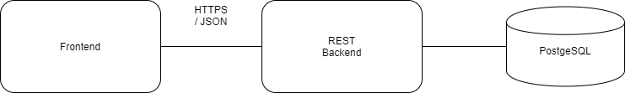
Модульная схема
Notes:
Этот тоже глянуть

Slide 10
Анализ предметной области
Выбранные технологии:
Серверная часть:
Java SE8
Spring Boot
Spring Security
Hibernate
PostgreSQL
Клиентская часть:
TypeScript
Angular
Клиентская часть взаимодействует с серверной с помощью REST запросов, по HTTPS протоколу.
Notes:
пошире рассказать почему их выбрали

Slide 11
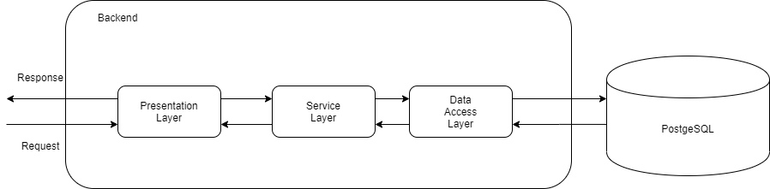
Анализ предметной области
Бизнес логика на сервере:

Slide 12
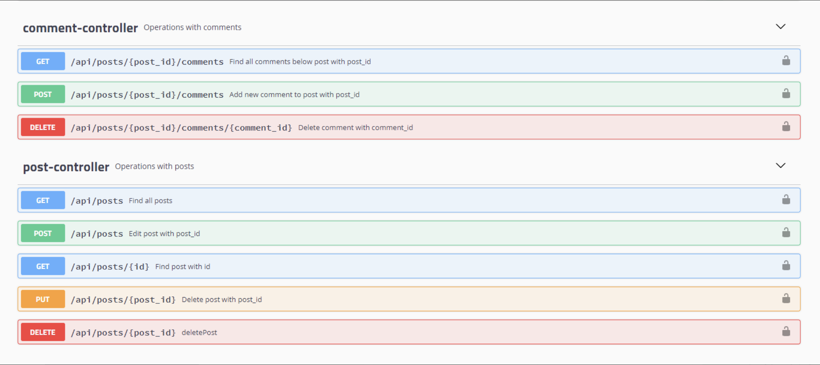
Анализ предметной области
Swagger:
Notes:
Разнести скрины на нескольно слайдов?

Slide 13
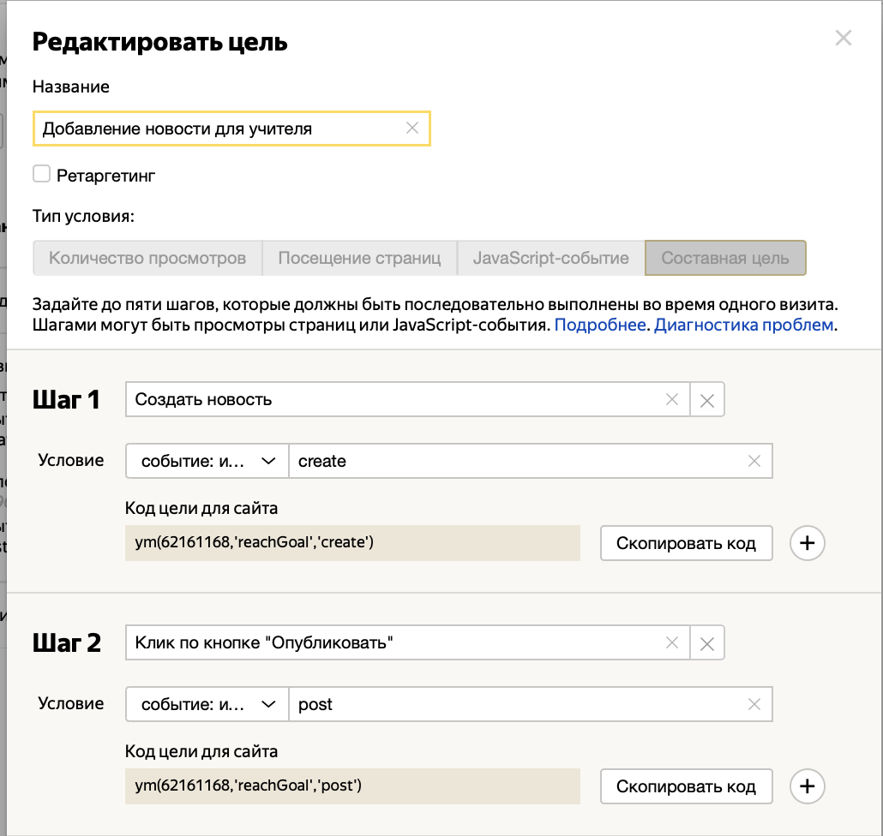
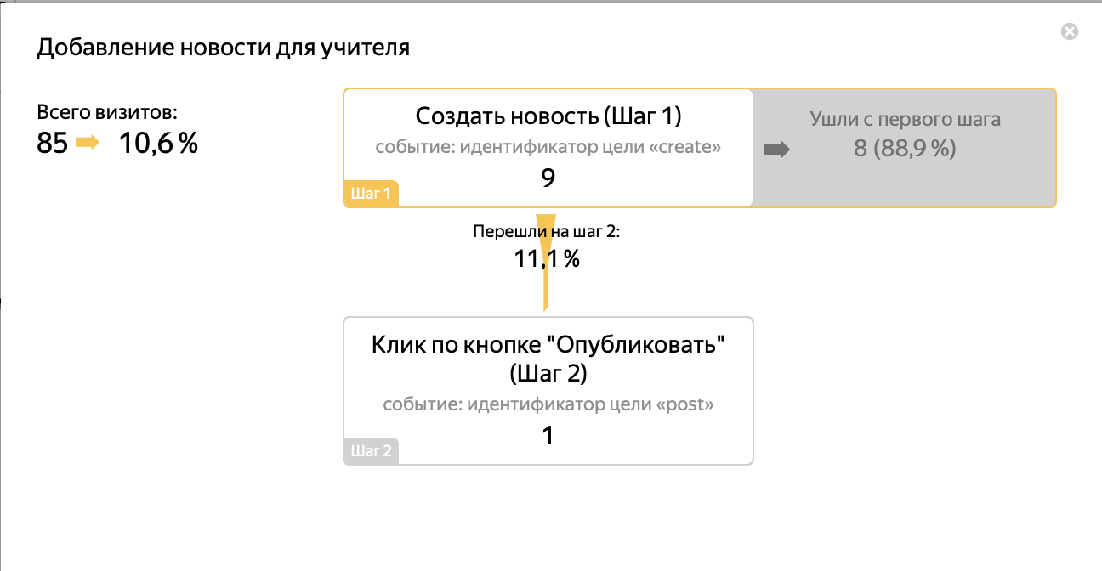
Анализ предметной области
Воронки аналитики:

Slide 14
План тестирования
Необходимо выполнить:
Smoke
Sanity
Negative
Usability
Notes:
пошире(для чего и почему выбрали эти )

Slide 15
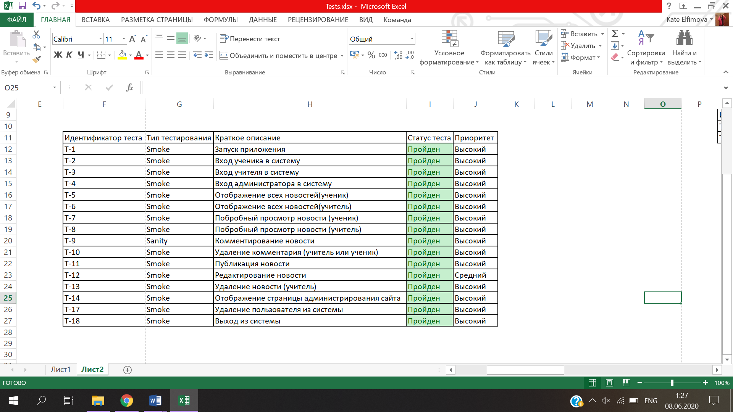
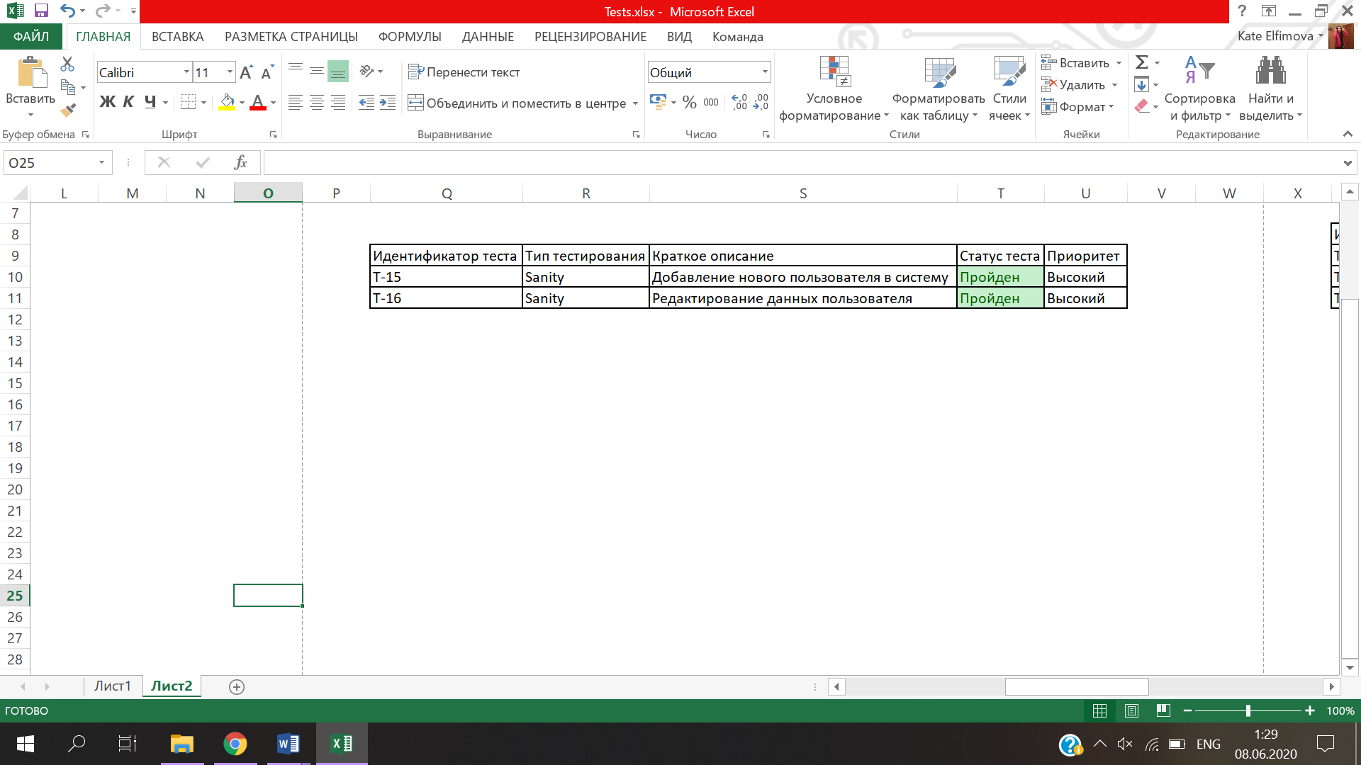
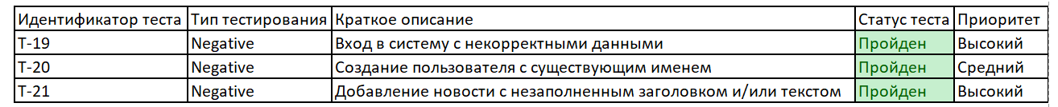
Результаты тестирования
Smoke
Sanity
Negative

Slide 16
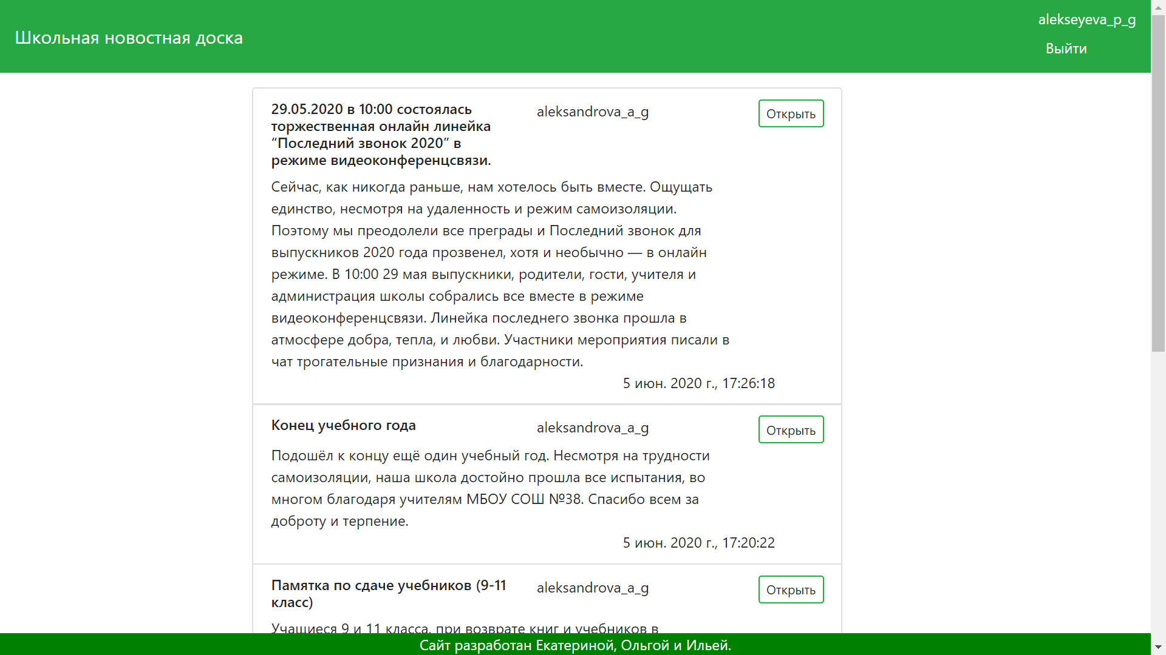
Реализация
Notes:
На текущем слайде показана главная страница приложения для ученика. Для учителя она выглядит практически аналогично, но добавлена функция для добавления новости.

Slide 17
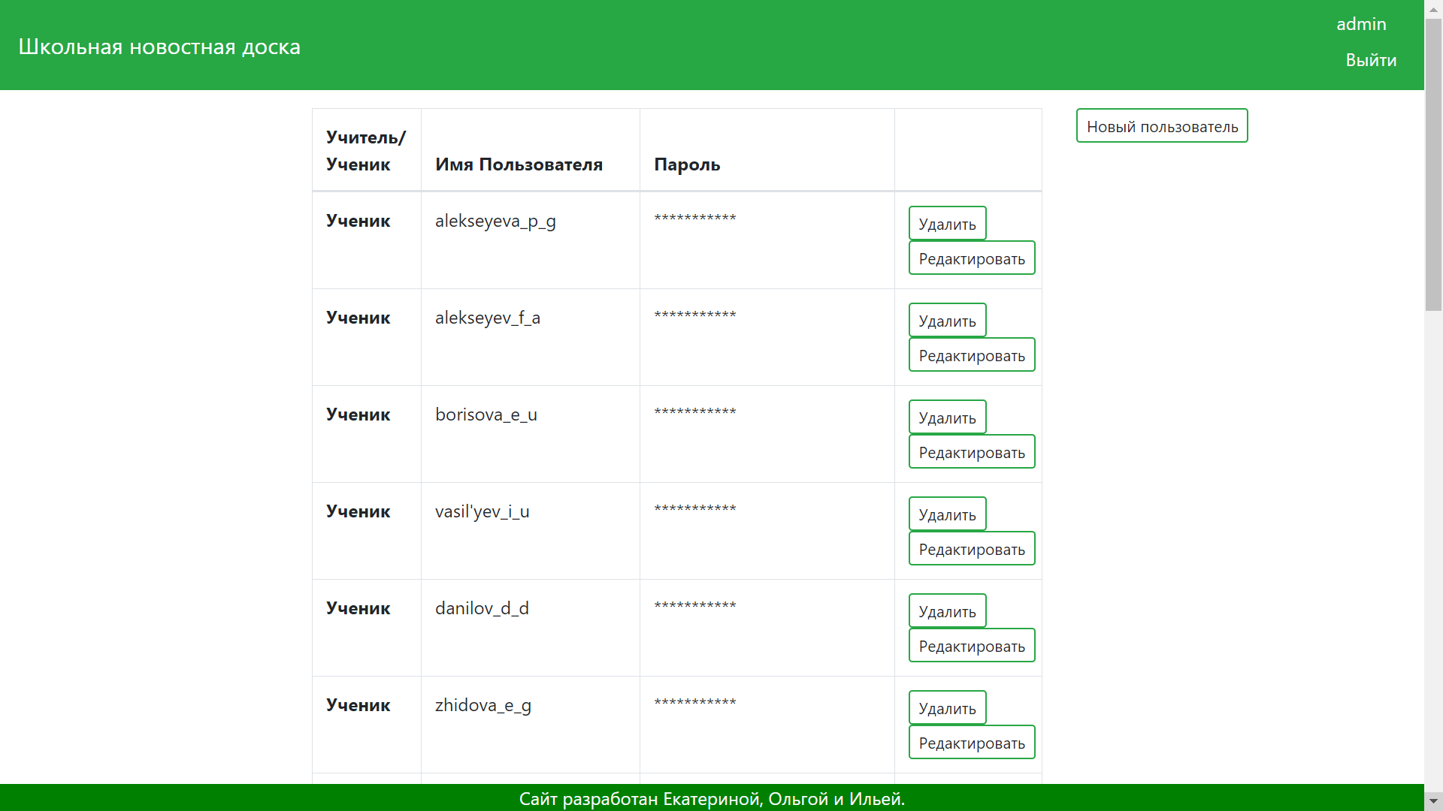
Реализация
Notes:
На данном слайде представлена главная страница приложения для администратора.

Slide 18
Заключение
В ходе разработки курсового проекта реализовано клиент-серверное приложение, которое удовлетворяет следующим требованиям:
имеет простой и понятный интерфейс;
позволяет учителю создавать, редактировать и удалять новости, а также добавлять и удалять комментарии;
позволяет ученику просматривать и комментировать новости.

